Slide 1
Projet ChestXRay
Bénédicte Noblet
Laura Xénard

Slide 2
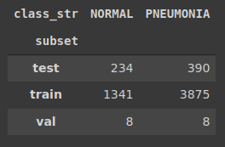
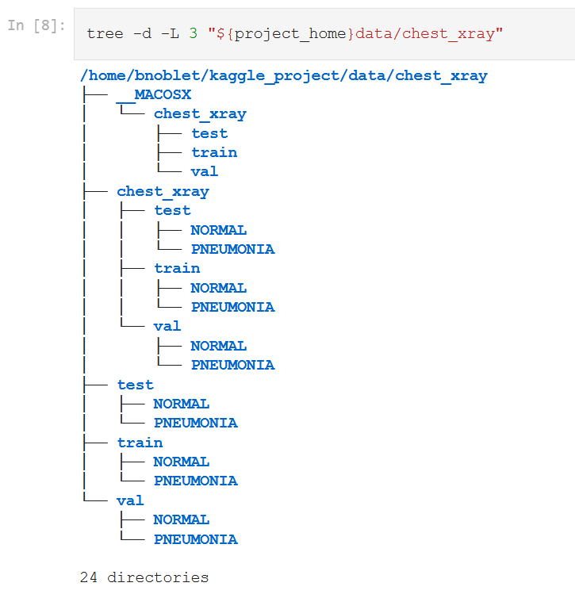
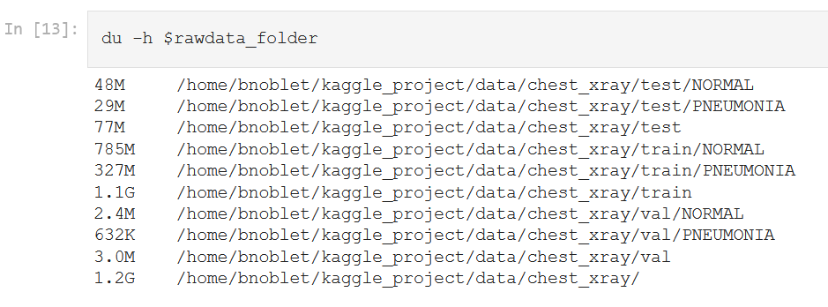
Bénédicte: Environnement et Data
WSL
Conda
Jupyterlab

Slide 3
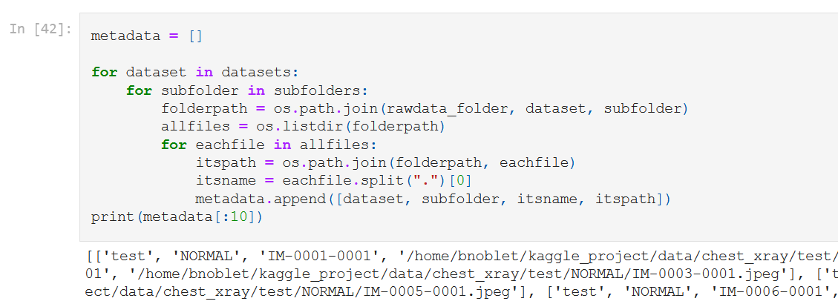
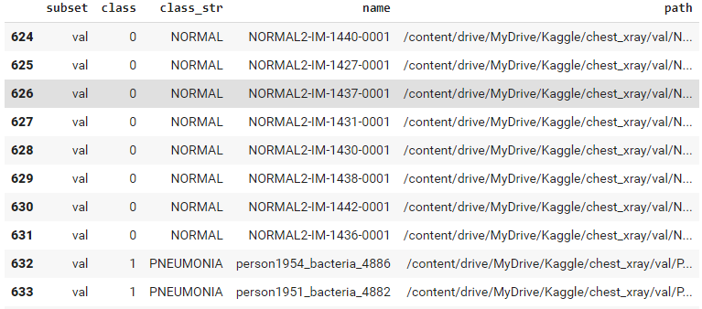
Bénédicte: préparation au chargement des data
DataFrame contenant l’ensemble des données quel que soit le subset (train, test, val)

Slide 4
Bénédicte: idées
Sur liste d’adresses:
utiliser matplotlib.image.imread() pour charger image
réduire image size 150 x 100 (garder proportions)
la conserver dans une liste (?)
Alternative, Laura : tf.keras.preprocessing.image_dataset_from_directory
à tester, + rapide
mais nécessitera de faire dossier test/validation/training 1 à 1

Slide 5
A faire
Normalisation des images
Data augmentation pour équilibrer ? Ou utiliser des poids différents ?
Architecture du réseau
Essai sur différents paramètres
Résultats en test

